Slide 1
分治法
Divide and Conquer Strategies
Last: 2026-04

Slide 2
一、分治法概述
1.1 分治法定义
1.2 分治策略的基本思想
1.3 分治法算法框架
1.4 分治法实例

Slide 3
1.1 分治法定义
定义：
将一个复杂的问题分成两个或更多的相同或相似的子问题，再把子问题分成更小的子问题，一直这样循环下去，直到最后子问题可以简单的直接求解，然后合并这些子问题的解并最终得到整个问题的解。

Slide 4
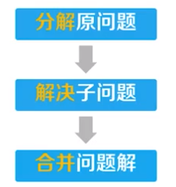
1.2 分治策略的基本思想
分治策略（Divide and Conquer）
将原始问题分解为规模较小的子问题
递归或迭代求解每个子问题
将子问题的解综合得到原问题的解
注意：
1.子问题与原始问题性质完全一样（递归）
2.子问题之间可彼此独立地求解（高效）
3.递归停止时子问题可直接求解（问题规模不断缩小）

Slide 5
分治策略的基本思想（续）
将规模为 n 的问题分解为 k 个规模较小的子问题，使这些子问题相互独立可分别求解，再将 k 个子问题的解合并成原问题的解。
如子问题的规模仍很大，则反复分解直到问题小到可直接求解为止。
由于子问题的解法与原问题相同，因此可以采用递归求解。
分治法适用的问题类型：
该问题的规模缩小到一定的程度就可以容易地解决；
该问题可以分解为若干个规模较小的相同问题;
分解出的子问题的解可以合并为原问题的解；
分解出的各个子问题是相互独立的。

Slide 6
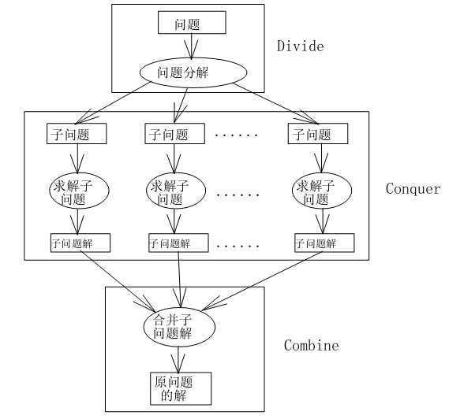
分治策略的基本思想（续）
分解子问题的要点：
平衡子问题：最好使子问题的规模大致相同。也就是将一个问题划分成大小相等的k 个子问题（通常k＝2），这种使子问题规模大致相等的做法是出自一种平衡（Balancing）子问题的思想，它几乎总是比子问题规模不等的做法要好。
独立子问题：各子问题之间要相互独立，这涉及到分治法的效率，如果各子问题不是独立的，则分治法需要重复地解公共的子问题。

Slide 7
1.3 分治法算法框架
分治法求解过程
一般来说，分治法的求解过程由以下三个阶段组成：
（1）划分：既然是分治，当然需要把规模为 n 的原问题划分为 k 个规模较小的子问题，并尽量使这 k 个子问题的规模大致相同。
（2）求解子问题：各子问题的解法与原问题的解法通常是相同的，可以用递归的方法求解各个子问题，有时递归处理也可以用循环来实现。
（3）合并：把各个子问题的解合并起来，合并的代价因情况不同有很大差异，分治算法的有效性很大程度上依赖于合并的实现。

Slide 8
分治法算法框架（续）
分治法的一般过程
Divide-and-Conquer(P) //求解规模为 |P| 的问题P
if ( |P|<=n0) Adhoc(P); //如果 P 的规模足够小，直接求解
//将 P 分解为 k 个较小的子问题P₁,P₂,…,P_{k};
divide P into smaller subinstances P₁ ,P₂,... ,P_{k};
for (i = 1;i <= k; i++)
{
y_{i}=Divide-and-Conquer(P_{i}); //解各子问题，通常采用递归
}
return Merge( y_{l} ,..., y_{k}); //将各子问题的解合并为原问题的解
时间复杂性：
T(n)=k*T(n/b)+f(n) （k ≥ 1，b>1 ），
其中 f(n) 是 divide 和 merge 算法的复杂性。

Slide 9
1.4 分治法实例——计算 a^{n}
a
如果
n
=
1
⎧
a
n
=
⎨
⎩
a
⎣
n
2
⎦
⋅
a
⎡
n
2
⎤
如果
n
>
1
注意：这里分解后存在重复子问题
3⁴
分解问题
⋅
实际计算时可以只计算一次a^{n/2},缓存到变量中再进行相乘
3²
3²
3¹
⋅
3¹
3¹
⋅
3¹
求解每个子问题
3
⋅
3
3
⋅
3
9
⋅
9
合并子问题的解
81

Slide 10
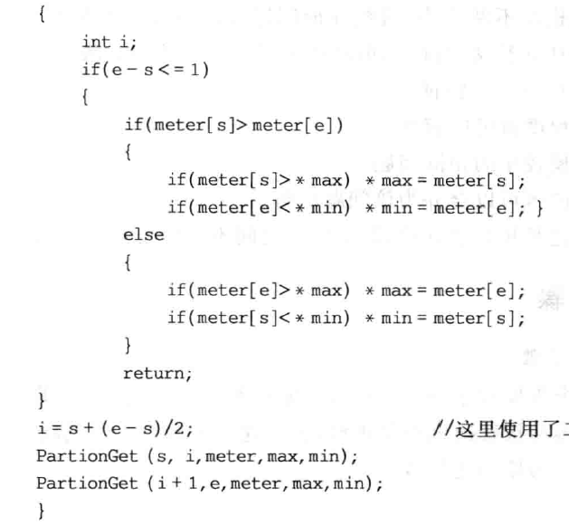
分治法实例—求最大最小值
求数组左边的最大最小值
以左边的最大最小值为初值，在数组右边求最大最小值

Slide 11
分治法实例—求 Fibonacii 数列
Fibonacii数列：
递归公式：F(n) = F(n-1) + F(n-2)
F(0)=0，F(1)=1
例子：0，1，1，2，3，5，8，13，…
F(5)的递归图
F(5)
F(4)
F(3)
F(3)
F(2)
F(2)
F(1)
F(2)
F(1)
F(1)
F(0)
F(1)
F(0)
是否适用分治法？
F(1)
F(0)
显然，如果直接采用分治法递归，将产生大量的重复子问题，效率低下。可以采用备忘录来优化递归计算。

Slide 12
二、典型的分治算法
2.1 二分搜索
2.2 合并排序
2.3 快速排序
2.4 棋盘覆盖
2.5 循环赛日程表
2.6 数字旋转方阵
2.7 最近点对问题
2.8 凸包问题
2.9 其他问题

Slide 13
2.1 二分搜索
问题
  给定已按升序排好序的 n 个元素 a[0:n-1]，现要在这 n 个元素中找出一特定元素 x。
二分搜索算法
  从数组的中间元素开始，如果中间元素正好是要查找的元素，则搜索过程结束；
  如果待查元素大于或者小于中间元素，则在数组大于或小于中间元素的那一半中查找，而且跟开始一样从中间元素开始比较。
  如果到某一步骤数组为空，则代表找不到。
  这种搜索算法每一次比较都使搜索范围缩小一半。
Notes:
分析：比较x和a的中间元素a[mid]，若x=a[mid]，则x在L中的位置就是mid；如果x<a[mid]，由于a是递增排序的，因此假如x在a中的话，x必然排在a[mid]的前面，所以我们只要在a[mid]的前面查找x即可；如果x>a[i]，同理我们只要在a[mid]的后面查找x即可。无论是在前面还是后面查找x，其方法都和在a中查找x一样，只不过是查找的规模缩小了。这就说明了此问题满足分治法的第二个和第三个适用条件。

Slide 14
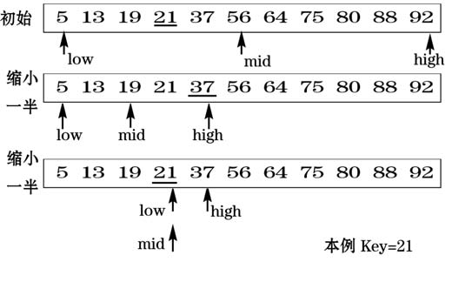
二分搜索实例
14

Slide 15
二分搜索算法（非递归形式）
输入：已按升序排好序的 n 个元素 a[0:n-1] 和待查元素 x。
int binarySearch( int a[ 0..n-1 ], int x )
{
int mid, low=0, high=n-1;
while(low<=high) {
mid=(low+high)/2;
if(a[mid]==x) return mid; //查找成功
if(a[mid]>x) high=mid-1; //继续在“左边”查找
else low=mid+1; //继续在“右边”查找
}
return -1； //low大于high，表示查找区间为空，查找失败
}

Slide 16
二分搜索算法（递归形式）
int BinarySearch (int s[0..n-1], int x, int low, int high)
{
if (low>high) return -1;
int middle=(low+high)/2;
if(x==s[middle])
return middle; //查找成功
else if (x>s[middle])
return BinarySearch (s, x, middle+1, high); //继续在右边查找
else
return BinarySearch (s, x, low, middle-1); //继续在左边查找
}

Slide 17
二分搜索算法复杂性分析
设给定的有序序列中具有n个元素。
当n=1时，查找一个元素需要常量时间，因而T( 1 )=O(1)
当n>1时，T(n)= T(n/2) + O(1) //O(1)是每轮划分操作的时间
= T(n/4) + 2*O(1)
= T(n/8) + 3*O(1)
= ……
= T( n/2^{k} ) + k * O(1) //设n=2^{k}，k=logn
由此，T(n)=T(1)+logn=O(1)+O(logn)。
二分查找算法的时间复杂性为O(logn)。

Slide 18
2.2 合（归）并排序
[问题描述] 将n个元素排成非递减顺序。
[算法思路] 若 n 为 1，算法终止；否则，将 n 个待排元素分割成 2 个大致相等子集合 A 和 B，对每一个子集合分别进行合并排序，再将排好序的子集归并为一个集合。
例
[8 4 5 6 2 1 7 3]
分
解
过
程
[8 4 5 6] [ 2 1 7 3]
[8 4] [5 6] [ 2 1] [7 3]
分解到一个元素，自然有序
[8] [4] [5] [6] [2] [1] [7] [3]

Slide 19
合并排序
初始序列a [8] [4] [5] [6] [2] [1] [7] [3]
归并到b [4 8] [5 6] [1 2] [3 7]
复制到a [4 8] [5 6] [1 2] [3 7]
归并到b [4 5 6 8] [1 2 3 7]
复制到a [4 5 6 8] [1 2 3 7]
归并到b [1 2 3 4 5 6 7 8]
复制到a [1 2 3 4 5 6 7 8]
将局部有序的两个子集合归并为一个有序的集合
归
并
过
程
具体的归并过程（假设归并子集 [4，5，6，8]和 [1，2，3，7] ）如下：
从两个有序的子集的头部开始归并，4与1比较，1被移到结果序列；4与2比较，2被移入结果序列；4与3比较，3被放入结果序列；4和7比较，4被放入结果序列；5和7比较，5被放入结果序列；…。

Slide 20
合并排序算法描述
void MergeSort(int r[ ], int s, int t) //s,t: r 中待排序元素的左边界和右边界
{
if(s>=t) return; //只剩一个待排序元素，退出
int m;
m=(s+t)/2; //从中间分解
MergeSort(r, s, m); //排序前半个子序列
MergeSort(r, m+1, t); //排序后半个子序列
Merge(r, s, m, t); //合并两个已排序的子序列
}
}

Slide 21
合并排序算法描述
void Merge(int r[ ], int s, int m, int t) {
int i, j, k;
int r1[]; //r1:临时数组，存放已排序完毕的数据
i=s; j=m+1; k=0; //i: 前半个子序列, j: 后半个子序列; k: 结果序列
while (i<=m && j<=t) { //取 r[i] 和 r[j] 中较小者放入r1[k]
if (r[i]<=r[j]) r1[k++]=r[i++];
else r1[k++]=r[j++];
}
if (i<=m)
while (i<=m) r1[k++]=r[i++]; //若第一个子序列没处理完，子序列1收尾
else
while (j<=t) r1[k++]=r[j++]; //若第二个子序列没处理完，子序列2收尾
for(int j=0, i=s; j<k; i++,j++) {
r[i]=r1[j]; //把排好序的序列 r1 复制回原始数组 r
}
}

Slide 22
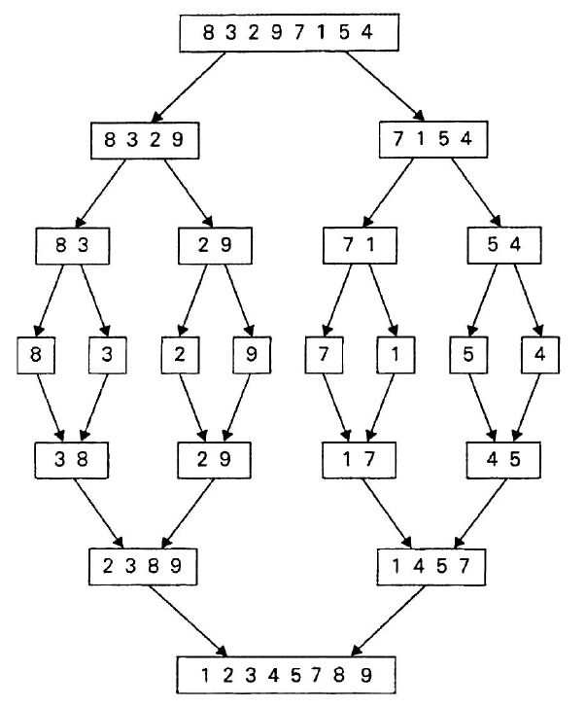
合并排序算法的例子
注意：该图和实际递归调用的过程并不对应。还需要掌握实际递归调用的过程。
分解过程
合并过程

Slide 23
合并排序复杂度分析
合并排序算法复杂度:
O(1) n<=1
2T(n/2)+O(n) n>1
T(n)=
其中 O(n)是合并（Merge）过程的复杂性。
因此合并排序算法的时间复杂性 T(n)=O( n*log(n) )。
由于排序问题的计算时间下界为Ω（nlogn），故合并排序算法是一个渐近最优算法。

Slide 24
合并排序的特点和改进
优点：
  排序是稳定性。
缺点：
  在合并（Merge）时需要额外的线性空间。
改进：
  首先，算法可以自底向上合并数组的一个个元素对，然后再合并这些有序对，这就避免了使用递归调用（即非递归的归并排序）。
  其次，可以把数组划分为待排序的多个部分，再对它们递归排序，最后将其合并在一起。这个方案尤其适合对存放在二级存储空间的文件进行排序（即多路归并排序(multiway mergesort)，适合于对大文件数据的排序。需要用到最小堆）。

Slide 25
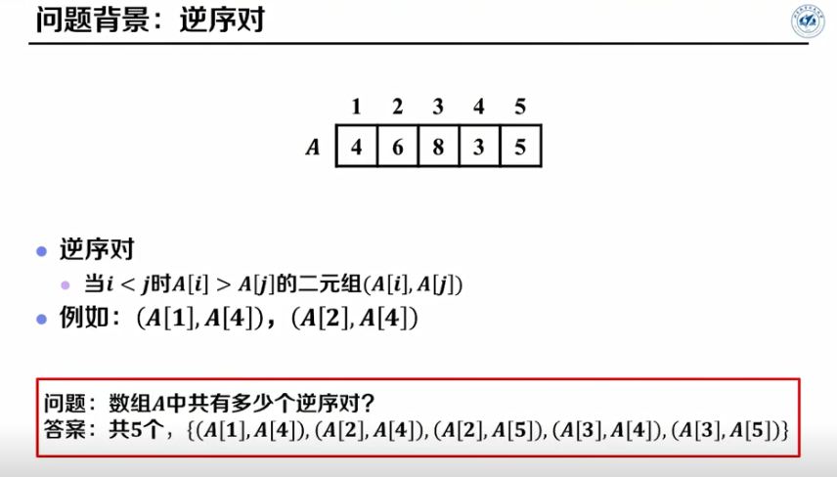
合并排序的扩展—逆序对计数问题
https://www.ixigua.com/6852470382776025603?id=6852450934203613710&logTag=d58e2c460f0f6fcfe0f4

Slide 26
2.3 快速排序
快速排序由C. A. R. Hoare于1960年提出的一种划分交换排序。快速排序也是一种采用分治法解决问题的一个典型应用。在很多编程语言中，对数组，列表进行的非稳定排序在内部实现中都使用的是快速排序。
快速排序的分治策略是：
（1）划分：选定一个记录作为轴值，以轴值为基准将整个序列划分为两个子序列r₁ … r_{i-1} 和 r_{i+1} … r_{n}，使前一个子序列中记录的值均小于或等于轴值，后一个子序列中记录的值均大于或等于轴值；
（2）求解子问题：分别对划分后的每一个子序列递归处理；
（3）合并：由于对子序列 r₁ … r_{i-1} 和 r_{i+1} … r_{n} 的排序是就地进行的，所以合并不需要执行任何操作。

Slide 27
快速排序算法分析
注意：轴值两侧的值只需满足“小于等于”和“大于等于”即可，并不需要排好序
[ r₁ … … r_{i-1} ] r_{i} [ r_{i+1} … … r_{n} ]
均≤r_{i} 轴值 均≥r_{i}
快速排序与合并排序的区别？
合并排序是轻划分，重合并
快速排序是重划分，轻（无需）合并

Slide 28
快速排序算法描述
template <class Type>
void QuickSoft(Type a[ ], int p, int r) {
if(p<r){
int q=Partition(a, p, r) //对数组进行划分，返回轴值的索引
QuickSort(a, p, q-1); //对左半段 a[p, q-1] 排序
QuickSoft(a, q+1, r); //对右半段 a[q+1, r] 排序
}
}
对含有 n 个元素的数组 a[0:n-1］进行快速排序，只要调用QuickSort(a, 0, n-1）即可。

Slide 29
快速排序算法描述（续）
int Partition(Type a[ ], int p, int r ) { //Partition是快速排序算法的关键
int i=p; j=r+1;
Type x=a[p]； //选择第一个元素 a[p] 为中轴元素 x
while (true) {
//从左至右扫描，如果碰到不大于基准元素 x，则该元素已经位于正确的分区，
// i 自增，继续比较i+1；否则，退出循环，准备交换 a[i]
while(a[++i] <= x && i < r )；
while(a[--j] >= x && j>p)； //从右至左扫描，如果不小于基准元素 x ，…,否则准备交换 a[j]
if (i>=j ) break; //如果相遇，则所有元素都处于正确位置，退出循环
swap(a[i], a[j]); //交换a[i] 和 a[j]，交换完后他们都位于正确位置
}
a[p] = a[j]；
a[j] = x;
return j ; //返回中轴元素索引 j
}
交换 a[j] 和中轴元素 x

Slide 30
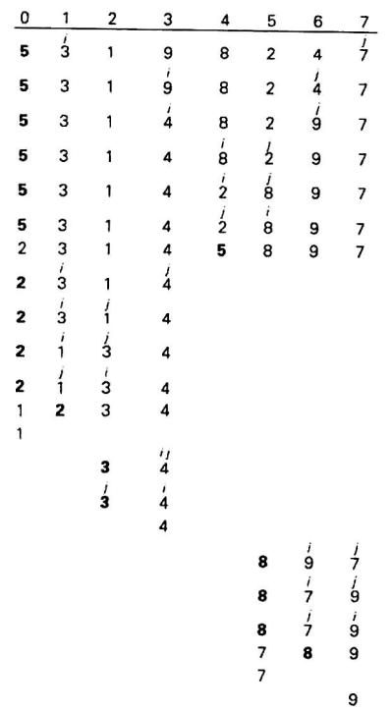
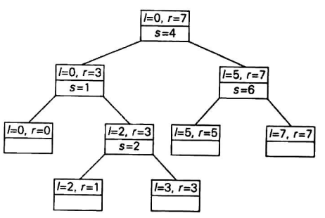
快速排序算法的例子
（递归调用分析）
右侧例子的递归调用树，调用的输入值是子数组的边界 l 和 r ，输出是轴值的位置 s

Slide 31
快速排序算法复杂性分析（最好情况）
每次划分对一个记录定位后，该记录的左侧子序列与右侧子序列的长度相同。在具有 n 个记录的序列中，一次划分需要对整个待划分序列扫描一遍，则所需时间为O(n)。设T(n)是对 n 个记录的序列进行排序的时间，每次划分后，正好把待划分区间划分为长度相等的两个子序列，则有：
T(n)≤2 T(n/2)＋O(n)
≤2(2T(n/4)＋n/2)＋n＝4T(n/4)＋2n
≤4(2T(n/8)＋n/4)＋2n＝8T(n/8)＋3n
… … …
≤nT(1)＋nlog₂n＝O(nlog₂n)
因此，“最好情况”时间复杂度为O(nlog₂n)。
注意：这个O(n) 是“划分”(Partition)的时间复杂度

Slide 32
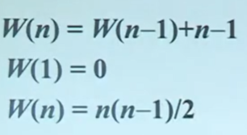
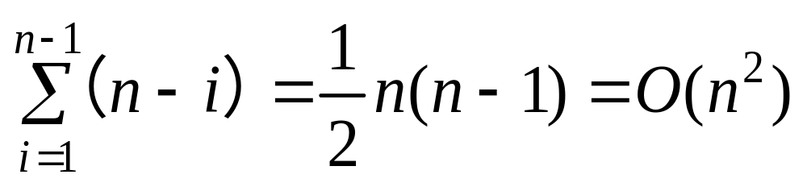
快速排序算法复杂性分析（最坏情况）
待排序记录序列为正序或逆序（划分产生的两个子问题分别包含 n-1 和 0 个元素时），每次划分只得到一个比上一次划分少一个记录的子序列（另一个子序列为空）。此时，必须经过 n-1 次递归调用才能把所有记录定位，而且第 i 趟划分需要经过 n-i 次关键码的比较才能找到第 i 个记录的基准位置，因此，总的比较次数为：
因此，“最坏情况”时间复杂度为O(n²)。

Slide 33
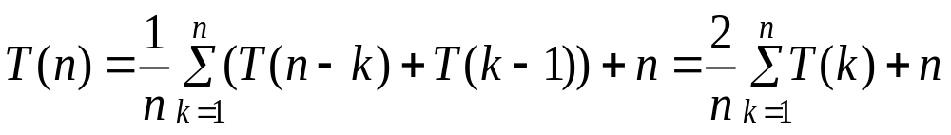
快速排序算法复杂性分析（平均情况）
在平均情况下，设基准记录的轴值第 k 小（1≤k≤n），则有：
这是快速排序的平均时间复杂性，可以用归纳法证明，其数量级也为O(nlog₂n)。

Slide 34
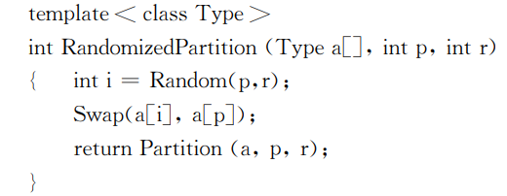
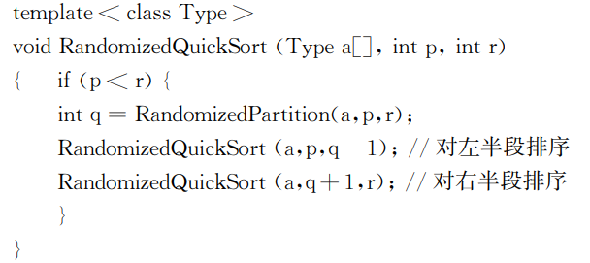
快速排序算法的改进
快速排序算法的性能取决于划分的对称性。通过修改函数Partition，可以设计 出采用随机选择策略的快速排序算法。
在快速排序算法的每一步中，当数组还没有被划分时，可以在a[p：r]中随机选出一个元素作为划分基准，这样可以使划分基准的选择是随机的，从 而可以期望划分是较对称的。

Slide 35
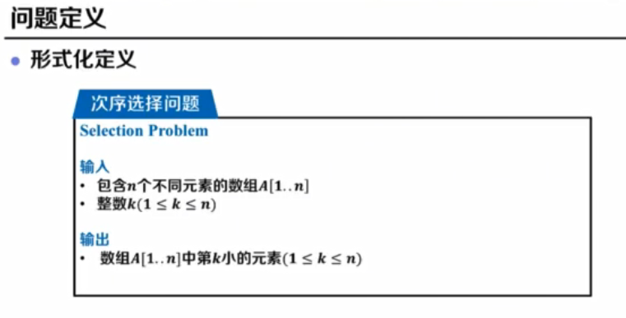
快速排序的扩展—次序选择问题
如果 k= n/2 ，就是选择数组元素的“中位数”
https://www.ixigua.com/6852470382776025603?id=6852451853070762507&logTag=fdd237b20bb74e31d34b

Slide 36
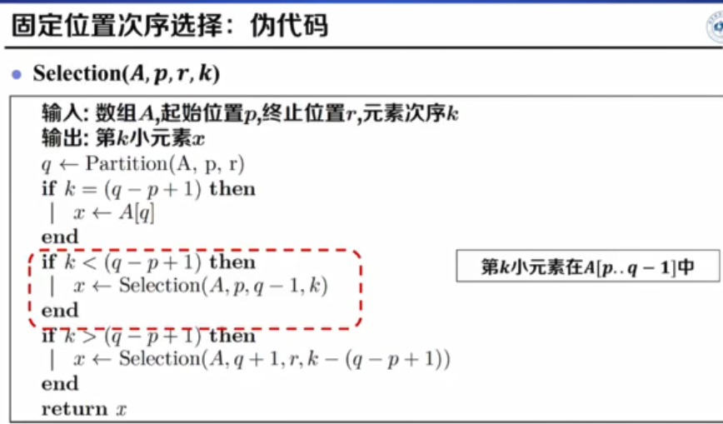
次序选择问题伪代码

Slide 37
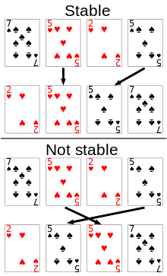
排序算法的稳定性
稳定排序就是保证排序前两个相等的数据其在序列中的先后位置顺序与排序后它们两个先后位置顺序相同。
即如果A_{i} == A_{j}，A_{i} 原来在 A_{j} 位置前，则排序后 A_{i} 仍然是在 A_{j} 位置前。
合并排序和快速排序一样都是时间复杂度为nlogn的算法，但是和快速排序相比，合并排序是一种“稳定性”排序，也就是说排序关键字相等的两个元素在整个序列排序的前后，相对位置不会发生变化，这一特性使得合并排序是稳定性排序中效率最高的一个。
快速排序是一种非稳定排序。在很多编程语言中，对数组，列表进行的“非稳定”排序在内部实现中都使用的是快速排序。

Slide 38
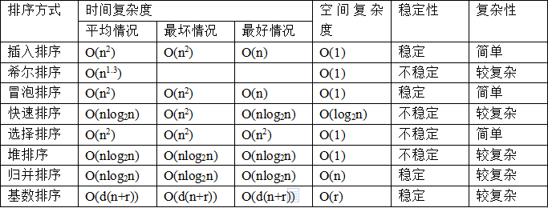
排序算法比较

Slide 39
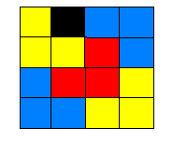
2.4 棋盘覆盖问题
[问题描述]
在一个2^{k}×2^{k} （k≥0）个方格组成的棋盘中，恰有一个方格与其他方格不同（图a），称该方格为特殊方格。棋盘覆盖问题要求用图b所示的 4 种不同形状的 L 型骨牌覆盖给定棋盘上除特殊方格以外的所有方格，且任何 2 个 L 型骨牌不得重叠覆盖。
(a) k=2时的一种棋盘 (b) 4种不同形状的L型骨牌
黑色为特殊方格

Slide 40
棋盘覆盖问题分析
分治法求解棋盘覆盖问题的技巧在于划分棋盘，使划分后的子棋盘的大小相同，并且每个子棋盘均包含一个特殊方格，从而将原问题分解为规模较小的棋盘覆盖问题。当棋盘缩小成 1*1 时，则问题可直接求解。

Slide 41
棋盘覆盖问题分析（续）
k>1时，可将 2^{k}×2^{k} 的棋盘划分为 4 个 2^{k-1}×2^{k-1} 的子棋盘，这样划分后，由于原棋盘只有一个特殊方格，所以，这 4 个子棋盘中只有一个子棋盘包含该特殊方格，其余 3 个子棋盘中没有特殊方格。
为了将这 3 个没有特殊方格的子棋盘转化为特殊棋盘，以便采用递归法求解，可以用一个 L 型骨牌覆盖这 3 个较小棋盘的会合处，从而将原问题转化为 4 个较小规模的棋盘覆盖问题。递归地使用这种划分策略，直至将棋盘分割为1×1的子棋盘。
2^{k-1}×2^{k-1}
2^{k-1}×2^{k-1}
2^{k-1}×2^{k-1}
2^{k-1}×2^{k-1}
(a)棋盘分割 (b) 构造相同子问题

Slide 42
棋盘覆盖问题分析（续）
每次都对分割后的四个小方块进行判断，判断特殊方格是否在里面。判断的方法是每次先记录下整个大方块的左上角（top left corner）方格的行列坐标，然后再与特殊方格坐标进行比较，就可以知道特殊方格是否在该块中。
如果特殊方格在某小方块里面，则直接递归下去求即可；如果不在，则根据分割的四个方块的不同位置，把右下角、左下角、右上角或者左上角的方格标记为特殊方块，然后继续递归。
2^{k-1}×2^{k-1}
2^{k-1}×2^{k-1}
2^{k-1}×2^{k-1}
2^{k-1}×2^{k-1}
(a)棋盘分割 (b) 构造相同子问题

Slide 43
棋盘覆盖问题算法演示
如下棋盘中有一个特殊方格

Slide 44
棋盘覆盖问题算法演示（续）
第一次分割

Slide 45
棋盘覆盖问题算法演示（续）
第二次分割

Slide 46
棋盘覆盖问题算法演示（续）
第三次分割

Slide 47
棋盘覆盖问题算法演示（续）
第四次分割为1×1棋盘

Slide 48
棋盘覆盖问题算法设计
（1）棋盘：可以用一个二维数组board[size][size]表示一个棋盘，其中，size=2^{k}。为了在递归处理的过程中使用同一个棋盘，将数组board设为全局变量；
（2）子棋盘：整个棋盘用二维数组board[size][size]表示，其中的子棋盘由棋盘左上角的下标tr、tc（行号和列号）和棋盘大小 s 表示；
（3）特殊方格：用board[dr][dc]表示特殊方格，dr和dc是该特殊方格在二维数组board中的“行号”和“列号”;
（4） L型骨牌：一个2^{k}×2^{k}的棋盘中有一个特殊方格，所以，用到 L型骨牌的个数为(4^{k}-1)/3（每个骨牌占三个格），将所有 L 型骨牌从 1 开始连续编号，用一个全局变量 t 表示。
tc
tr
dc
dr
size
棋盘覆盖问题中的数据结构

Slide 49
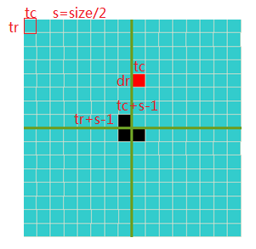
棋盘覆盖问题算法描述
void ChessBoard(int tr, int tc, int dr, int dc, int size)
//tr 和 tc 是棋盘左上角的下标，dr 和 dc 是特殊方格的下标，
//size 是棋盘的大小，t 已初始化为0
{
if (size = = 1) return; //棋盘只有一个方格且是特殊方格
t = count++; //L型骨牌号（t 是局部变量，count是全局计数器）
s = size/2; //划分棋盘
// 1. 覆盖左上角子棋盘
if (dr < tr + s && dc < tc + s) // 特殊方格在左上角子棋盘中
ChessBoard(tr, tc, dr, dc, s); //递归处理子棋盘
else {
// 用 t 号L型骨牌覆盖右下角， 再递归处理子棋盘
board[tr + s - 1][tc + s - 1] = t;
ChessBoard(tr, tc, tr+s-1, tc+s-1, s);
}

Slide 50
棋盘覆盖问题算法描述（续）
//2. 覆盖右上角子棋盘
if (dr < tr + s && dc >= tc + s) // 特殊方格在右上角子棋盘中
ChessBoard(tr, tc+s, dr, dc, s); //递归处理子棋盘
else {
// 用 t 号 L 型骨牌覆盖左下角，再递归处理子棋盘
board[tr + s - 1][tc + s] = t;
ChessBoard(tr, tc+s, tr+s-1, tc+s, s);
}
// 3.覆盖左下角子棋盘
if (dr >= tr + s && dc < tc + s) // 特殊方格在左下角子棋盘中
ChessBoard(tr+s, tc, dr, dc, s); //递归处理子棋盘
else { // 用 t 号L型骨牌覆盖右上角，再递归处理子棋盘
board[tr + s][tc + s - 1] = t;
ChessBoard(tr+s, tc, tr+s, tc+s-1, s);
}

Slide 51
棋盘覆盖问题算法描述（续）
//4. 覆盖右下角子棋盘
if (dr >= tr + s && dc >= tc + s) // 特殊方格在右下角子棋盘中
ChessBoard(tr+s, tc+s, dr, dc, s); //递归处理子棋盘
else { // 用 t 号L型骨牌覆盖左上角，再递归处理子棋盘
board[tr + s][tc + s] = t;
ChessBoard(tr+s, tc+s, tr+s, tc+s, s);
}
} //end for ChessBoard
注意：
1、在每一轮 ChessBorad 中，只有一个 if 会成立，三个 else 会成立（正好覆盖 一个骨牌 t）。
2、在每一轮 ChessBorad 中， t 是相同的，代表同一块骨牌（骨牌本身不分类型）。这块骨牌编号会在三个 else 中分别赋给三个Chessboard数组中的相邻元素，这三个元素合起来就是完整的第 t 块骨牌。
3、执行完后将ChessBoard数组打印出来，里面的数字就是骨牌放置顺序。

Slide 52
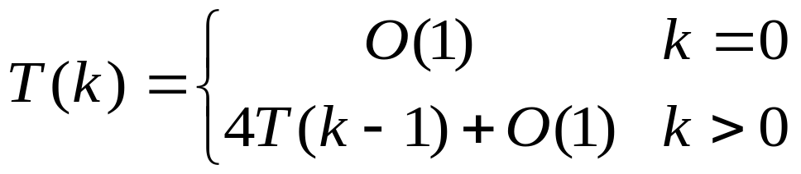
棋盘覆盖问题复杂性分析
设T(k)是覆盖一个2^{k}×2^{k}棋盘所需时间，从算法的划分策略可知，T(k)满足如下递推式（注意 k 的意义）：
解此递推式可得 T(k)=O(4^{k}) （注意 k 的意义）

Slide 53
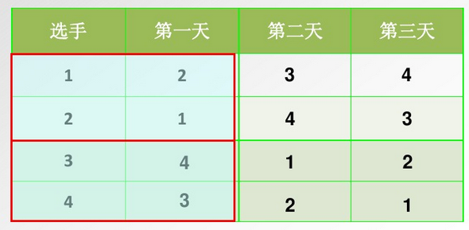
2.5 循环赛日程表问题
[问题描述]
设有 n=2^{k} 个运动员要进行循环赛，现要设计一个满足以下要求的比赛日程表：
（1）每个选手必须与其他 n-1 个选手各赛一次；
（2）每个选手一天只能赛一次；
（3）循环赛一共进行 n-1 天。
假设 n 位选手编号为 1，2，3……n，比赛日程表是一个 n 行 n-1 列的表格，其 i 行 j 列单元格的内容是第 i 号选手在第 j 天的比赛对手（加入选手编号列为 n*n 列）。
例如 4 个选手比赛的一个日程表如下（加入选手编号列为 4*4列）：

Slide 54
循环赛日程表问题算法分析
[算法思路]
1、分解: 将所有的选手分为两组，各n/2人，分别安排各组的日程表。如果每组人数大于2，可递归地对选手进行分割，直到每组剩下2个选手时。
2、求子问题的解：直接安排这2个选手的比赛表。
3、合并子问题成原问题：自底向上，逐级将两组赛程对调，得到各组与另一组选手的赛程。

Slide 55
循环赛日程表问题实例
1 2
2 1
1 2 3 4
2 1 4 3
3 4 1 2
4 3 2 1
5 6 7 8
6 5 8 7
7 8 5 6
8 7 6 5
(a) 2^{k}(k=1)个选手比赛
加2
1 2
2 1
3 4
4 3
加4
5 6 7 8
6 5 8 7
7 8 5 6
8 7 6 5
1 2 3 4
2 1 4 3
3 4 1 2
4 3 2 1
3 4
4 3
1 2
2 1
(b) 2^{k}(k=2)个选手比赛 (c) 2^{k}(k=3)个选手比赛
显然，这个求解过程是自底向上的迭代过程，其中左上角和左下角分别为选手1至选手4以及选手5至选手8前3天的比赛日程，据此，将左上角部分的所有数字按其对应位置抄到右下角，将左下角的所有数字按其对应位置抄到右上角，这样，就分别安排好了选手1至选手4以及选手5至选手8在后4天的比赛日程，如图(c)所示。具有多个选手的情况可以依此类推。

Slide 56
循环赛日程表问题实例（续）
这种解法是把求解 2^{k} 个选手比赛日程问题划分成依次求解 2¹、2²、…、2^{k}个选手的比赛日程问题，换言之，2^{k}个选手的比赛日程是在 2^{k-1} 个选手的比赛日程的基础上通过迭代的方法求得的。
每次迭代中，将问题划分为 4 部分：
（1）左上角：左上角为 2^{k-1} 个选手在前半程的比赛日程；
（2）左下角：左下角为另 2^{k-1} 个选手在前半程的比赛日程，由左上角加 2^{k-1} 得到，例如 2² 个选手比赛，左下角由左上角直接加 2 得到，2³ 个选手比赛，左下角由左上角直接加 4 得到；
（3）右上角：将左下角直接抄到右上角得到另 2^{k-1} 个选手在后半程的比赛日程；
（4）右下角：将左上角直接抄到右下角得到 2^{k-1} 个选手在后半程的比赛日程；
算法设计的关键在于寻找这 4 部分元素之间的对应关系。

Slide 57
循环赛日程表问题算法描述（迭代法）
循环赛日程表
void GameTable(int k, int a[ ][ ])
{
// n=2^{k}(k≥1)个选手参加比赛，
//二维数组a表示日程安排，数组下标从1开始
n=2; //k=0，2个选手比赛日程可直接求得
//求解2个选手比赛日程，得到左上角元素
a[1][1]=1; a[1][2]=2;
a[2][1]=2; a[2][2]=1;
for (t=1; t<k; t++)
//迭代处理，依次处理2², …, 2^{k}个选手比赛日程
{

Slide 58
循环赛日程表问题算法描述（迭代法）（续）
temp=n; n=n*2; //规模翻倍
//填左下角元素
for (i=temp+1; i<=n; i++ )
for (j=1; j<=temp; j++)
a[i][j]=a[i-temp][j]+temp; //左下角元素和左上角元素的对应关系
//填右上角元素
for (i=1; i<=temp; i++)
for (j=temp+1; j<=n; j++)
a[i][j]=a[i+temp][(j+temp)% n];
//填右下角元素
for (i=temp+1; i<=n; i++)
for (j=temp+1; j<=n; j++)
a[i][j]=a[i-temp][j-temp];
}
}

Slide 59
循环赛日程表问题算法描述（递归法）
void arrangement(int n, int a[][])
{
if(n==1)
{
a[0][0]=1;
return;
}
arrangement(n/2, a);
merger(n, a);
}
void merger(int n, int a[][])
{
int m=n/2;
for(int i=0; i<m; i++)
for(int j=0; j<m; j++)
{
a[i][j+m]=a[i][j]+m;
a[i+m][j]=a[i][j+m];
a[i+m][j+m]=a[i][j];
}

Slide 60
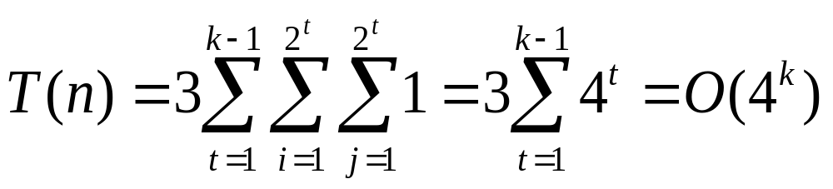
循环赛日程表问题复杂度分析
迭代处理的循环体内部有3个循环语句，每个循环语句都是一个嵌套的for循环，且他们的执行次数相同，关键操作语句是最内层循环体的赋值语句，即填写比赛日程表中的元素。
该算法的其时间复杂性为O(4^{k})。
根据分治算法，将本问题进行了由小规模到大规模的求解设计，算法设计的关键点在于如何对问题进行划分和填充公式的归纳。
Notes:
4k次方-1

Slide 61
2.6 数字旋转方阵问题
输出下图所示N×N（1≤N≤10）的数字旋转方阵：
1 20 19 18 17 16
2 21 32 31 30 15
3 22 33 36 29 14
4 23 34 35 28 13
5 24 25 26 27 12
6 7 8 9 10 11

Slide 62
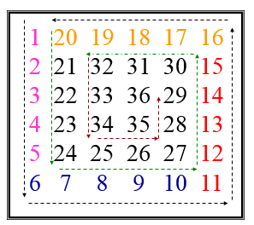

数字旋转方阵设计思路
  用二维数组data[N][N]表示N×N的方阵，观察方阵中数字的规律，从外层向里层填数。
  设变量size表示方阵的大小，则初始时size = N，填完一层则size = size - 2；
  设变量begin表示每一层的起始位置，变量 i 和 j 分别表示行号和列号，则每一层初始时 i = begin，j = begin。
  将每一层的填数过程分为A、B、C、D四个区域，则每个区域需要填写size – 1个数字，填写区域A时列号不变行号加1，填写区域B时行号不变列号加1，填写区域C时列号不变行号减1，填写区域D时行号不变列号减1。
  递归的结束条件是size等于 0 或 size 等于 1。
A、B、C、D四个区域

Slide 63
数字旋转方阵算法
int data[n][n]={0};
void full(int number,int begin,int size){
int i,j,k;
if(size==0)
return;
if(size==1){
data[begin][begin]=number;
return;
}
i=begin;
j=begin;
for(k=0;k<size-1;k++){
data[i][j]=number;
number++;
i++;
}
for(k=0;k<size-1;k++){
data[i][j]=number;
number++;
j++;
}
for(k=0;k<size-1;k++){
data[i][j]=number;
number++;
i--;
}
for(k=0;k<size-1;k++){
data[i][j]=number;
number++;
j--;
}
full(number, begin+1, size-2);
}
Notes:
？不讲？

Slide 64
2.7 最近点对问题
问题描述
  给定平面上 n 个点，找其中的一对点，使得在 n 个点的所有点对中，该点对的距离最小。
  严格来说，平面上的最接近点对可能多于1对。为了简单起见，这里只限于找其中的一对。
蛮力法解决方案
  算出平面每一个点与其他 n-1 个点的距离，找出其中距离最小的两个点即可。
  算法复杂性：O(n²) 。

Slide 65
最近点对问题（续）
用分治法求解
  1、将所给的 n 个点的集合 S 划分成 2 个子集 S1 和 S2，每个子集中约有n/2 个点。
  2、在每个子集中递归地求其最接近的点对。
  3、合并 S1 和 S2 的结果，求出原集合 S 中的最接近点对。
分治法求最近点对的关键在于合并过程
  因为 S1 和 S2 的最接近点对未必就是 S 的最接近点对。
  如果组成 S 的最接近点对的2个点都在 S1 中或都在 S2 中，则问题很容易解决。但是，如果这2个点分别在 S1 和 S2 中，则对于 S1 中任一点 p，S2 中最多只有 n/2 个点与它构成最接近点对的候选者，仍需做 n²/4 次计算和比较才能确定 S 的最接近点对。
  依此思路，合并步骤耗时为 O(n²)，整个算法所需计算时间 T(n)=O(n²)，不比穷举法好。
  因此需要对合并步骤进行优化，降低其时间复杂性。

Slide 66
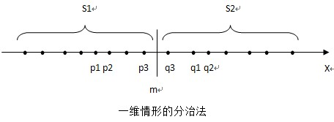
最近点对问题（续）
(p1 p2)和(q1 q2)分别是S1和S2中的最接近点对；p3=max(S1), q3=min(S2)。(p1 p2)、(q1 q2)和(p3,q3)中的最接近点对构成原问题的解
一维情况下的最接近点对的分治法
注意：
按这种方法求解最近对问题的算法效率取决于划分点 m 的选取，一个基本要求是遵循平衡子问题的原则。
如果选取 m=(max(S)+min(S))/2，则有可能因集合 S中点分布的不均匀而造成子集 S1和S2的不平衡。
如果用 S 中各点横坐标的“中位数”作为分割点，则会得到一个平衡的分割点 m，使得子集 S1和S2中有个数大致相同的点。

Slide 67
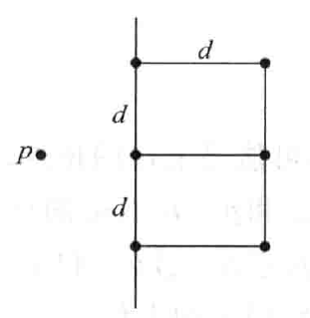
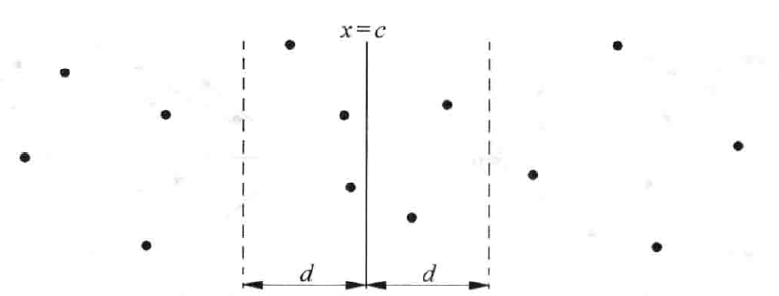
最近点对问题（续）
二维情况下的分治法
选取垂直线 x=c 来作为分割线，将 S 分割为点的个数大致相同的两个子集 S1和S2，其中 c 为 S 中各点横坐标的“中位数”。
按照分治法递归求出左子集 S1和右子集 S2中的最近对。因为距离最近的两个点可能位于分界线的两侧，所以在合并较小子问题的解时，需要增加一个步骤来检查是否存在这样的点。显然，可以把这种尝试限制在以 x=c 为对称的、宽度为2d（d1和d2中的最小值）的垂直带中。
对于跨两个子集的每个点p，需要检查6个点
复杂性：O(nlog(n))
分治法应用于二维情况

Slide 68
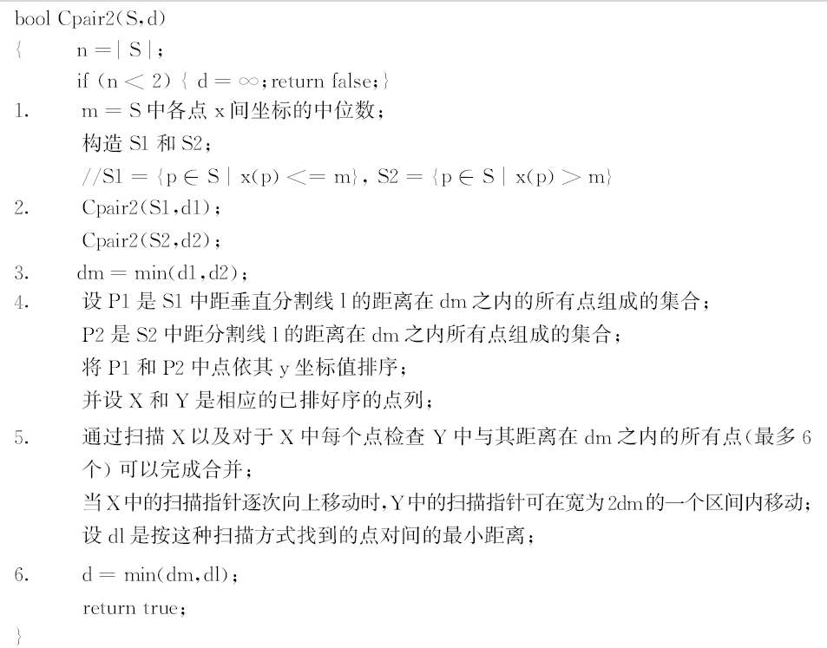
求解最近点对问题的伪代码（《算法设计与分析》第4版，王晓东编著）

Slide 69
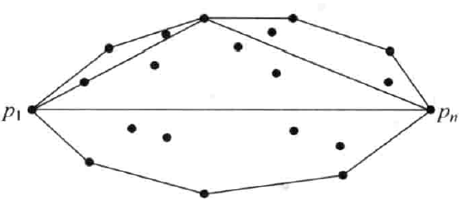
2.8 凸包问题
凸包问题的分治法求解
（1）把给定点集中的点在横坐标方向上按照 X 大小排序（如果 X 坐标相同则 Y 坐标小的放在后面）。设点集的第一个点为P₁,最后一个点为P_{n}，这样P₁P_{n}将点集分解成两个部分，一个是P₁P_{n}上方（左边）的点，另一个是P₁P_{n}下方（右边）的点。 P₁P_{n} 必定是凸包的两个顶点。

Slide 70
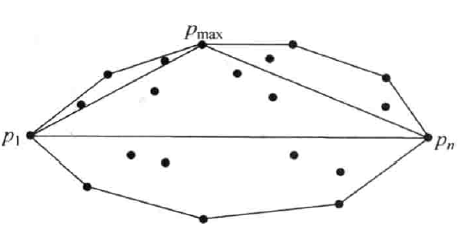
凸包问题（续）
（2）分别在上边的凸包和下边的凸包中查找距离直线 P₁P_{n} 最远的点Pmax，Pmax一定是凸包上的点。这样就将上面的凸包分成三个部分，一个是P₁P_{max}左边的部分，另一个是P₁P_{max}P_{n}三角形内的部分，还有一部分是P_{max}P_{n}右边的部分。
显然P₁P_{max}P_{n}内的点不可能是凸包上的点，但之外的点也不可能全是凸包上的点。对于P₁P_{max}左边的点，可采用同样的方法求新的P_{max}，对于P_{max}P_{n}右边的点也采用同样的方法求新的P_{max}。递归处理，直到处理左边或者右边没有点则结束。

Slide 71
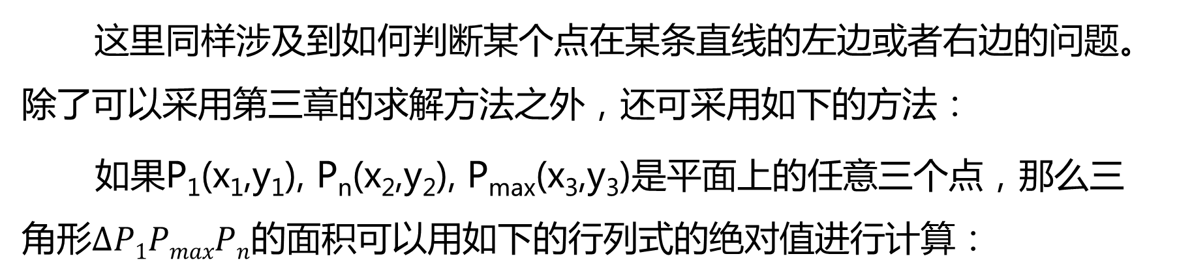
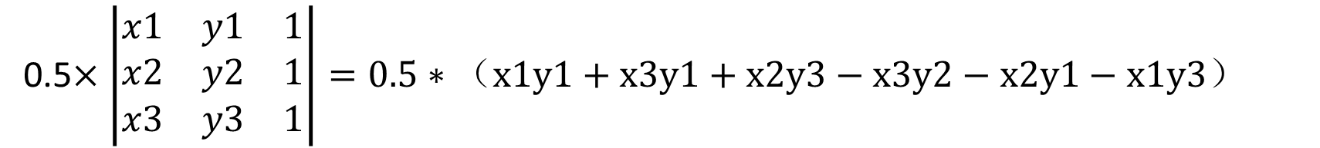
凸包问题（续）
这里同样涉及到如何判断某个点在某条直线的左边或者右边的问题。除了可以采用第三章的求解方法之外，还可采用如下的方法：
如果P₁(x₁,y₁), P_{n}(x₂,y₂), P_{max}(x₃,y₃)是平面上的任意三个点，那么三角形$∆P1PmaxPn$的面积可以用如下的行列式的绝对值进行计算：
0.5$×\left|\begin{matrix}x1 & y1 & 1 \\ x2 & y2 & 1 \\ x3 & y3 & 1\end{matrix}\right|=0.5∗（x1y1+x3y1+x2y3−x3y2−x2y1−x1y3）$
如果行列式的值为正，则P_{max}位于直线P₁P_{n}的左侧，反之在其右侧。
同样在利用上述公式判断点与直线的位置关系的同时，还可利用面积的求解方法求得P_{max}到P₁P_{n}直线的距离。

Slide 72
2.9 其他问题
二叉树遍历
大整数乘法
Strassen乘法
……

Slide 73
本章小结
一、分治法概述
二、典型的分治算法

